Slide 1
HODINA 10 / 10
INTERNET, BEZPEČNOST A PRÁCE S INFORMACEMI
Závěrečná bezpečnostní výzva
Student v týmu stanoví priority při kombinovaném incidentu a následně samostatně prokáže zvládnutí celého bloku.
10
45 MIN
Notes:
Výukový cíl: Student v týmu stanoví priority při kombinovaném incidentu a následně samostatně prokáže zvládnutí celého bloku.
Soubory: Incident mediálního klubu.html, Testy A a B.docx, pracovní sešit V4
Výstup: Týmový akční plán k incidentu, individuální test a závěrečné sebehodnocení.
Před otevřením dalšího snímku stručně uveď téma a nech studenty připravit pracovní soubory.

Slide 2
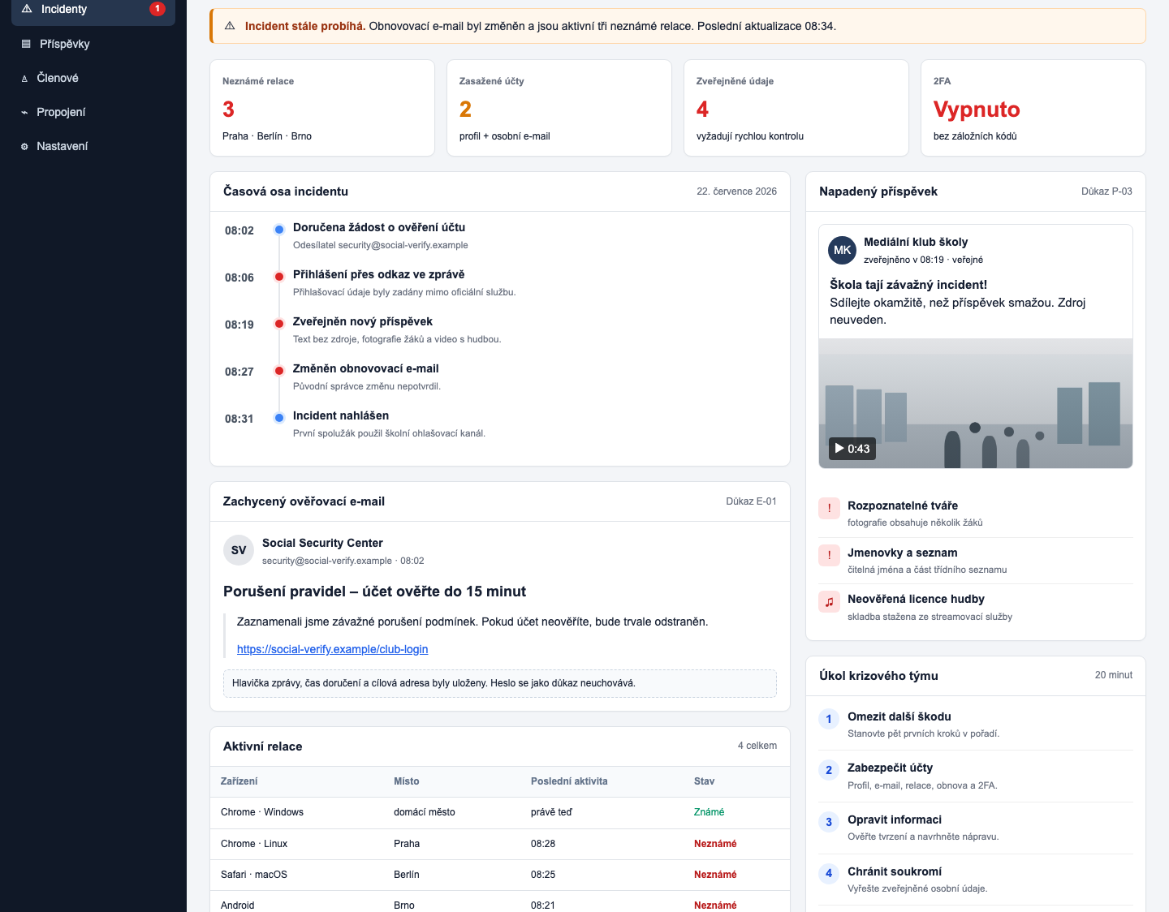
0–5 MIN · ÚVOD
Začni vlastním rozhodnutím
Účet, nepravdivý příspěvek a osobní údaje: co řešit nejdřív?
1 Rozhodni sám 2 Zapiš konkrétní důvod 3 Porovnej ve dvojici
INTERNET · BEZPEČNOST · INFORMACE
HODINA 10 / 2
Notes:
Čas: 0–5 minut.
Činnost: Zadání a role.
Postup učitele: Ověř porozumění situaci, ale nenaznačuj pořadí řešení.
Otázka pro studenty: Účet, nepravdivý příspěvek a osobní údaje: co řešit nejdřív?
Neprozrazuj správnou odpověď. Cílem je zachytit počáteční úsudek, ke kterému se třída vrátí při reflexi.

Slide 3
PŘED STARTEM · ROZDĚLTE ROLE
Tři opěrné body pro rozhodování
01
02
03
Účet a přístup
Obsah a soukromí
Práva a prevence
Zjisti, které účty a relace jsou zasažené, co se změnilo a kdo má oprávnění zasáhnout.
Odděl nepravdivý obsah, zveřejněné osobní údaje a důkazy, které je nutné uchovat.
Prověř licenci použitého obsahu a proces, který měl incidentu zabránit nebo omezit jeho dopad.
Nejde o rychlý tip. Jde o postup, který lze vysvětlit a zopakovat.
INTERNET · BEZPEČNOST · INFORMACE
HODINA 10 / 3
Notes:
Čas: 5–20 minut.
Činnost: Analýza dashboardu.
Postup učitele: Týmy řeší účet, příspěvek, soukromí, důkazy a autorská práva.
Klíčové závěry: První reakce: Nahlásit incident, omezit přístup, zabezpečit účet a uchovat pouze nezbytné důkazy. | Účty: Změnit hesla všech služeb se stejným heslem, zrušit neznámé relace, zkontrolovat obnovu a zapnout 2FA. | Příspěvek: Ověřit tvrzení, odstranit nebo opravit nepravdivý obsah, transparentně informovat publikum a uchovat záznam.
Nech studenty doplnit příklad ke každému bodu. Přechod k aktivitě proveď otázkou: Jak tyto tři body použijeme na dnešní soubor?

Slide 4
5–37 MIN · PRÁCE
Hlavní počítačová aktivita
OTEVŘI
Incident mediálního klubu.html, Testy A a B.docx, digitální pracovní sešit
01
02
03
Analyzuj dashboard
Seřaď pět kroků
Vyplň individuální test
Najdi problém u účtu, příspěvku, soukromí, důkazů a autorských práv.
Začni omezením škody a obnovením kontroly. Každému kroku přiřaď vlastníka.
Po odevzdání týmového plánu pracuj bez sešitu a bez pomoci skupiny.
ODEVZDEJ
Týmový akční plán k incidentu, individuální test a závěrečné sebehodnocení.
INTERNET · BEZPEČNOST · INFORMACE
HODINA 10 / 4
Notes:
Hlavní aktivita využívá: Incident mediálního klubu.html, Testy A a B.docx, pracovní sešit V4
5–20 min – Analýza dashboardu: Týmy řeší účet, příspěvek, soukromí, důkazy a autorská práva.
20–25 min – Akční plán: Nech týmy seřadit pět prvních kroků a označit vlastníka každého kroku.
25–37 min – Individuální test A/B: Studenti pracují bez pracovního sešitu a bez týmové pomoci.
Požadovaný výstup: Týmový akční plán k incidentu, individuální test a závěrečné sebehodnocení.
Během práce nepřebírej myš za studenta. Pomáhej otázkami z dalšího snímku a žádej, aby každé rozhodnutí opřel o konkrétní znak nebo zdroj.

Slide 5
PRŮBĚŽNÁ KONTROLA
Než práci odevzdáš, ověř čtyři věci
✓
Výsledek
✓
Důvod
Tým nejprve omezí škodu a zabezpečí účty; jednotlivec v testu získá podle zvolené hranice alespoň 45 %.
Který krok musí proběhnout dřív, aby se škoda dále nezvětšovala?
✓
Ověření
✓
Bezpečný krok
Které důkazy je vhodné uchovat a které citlivé údaje nesmíme dále šířit?
Jaká změna procesu zabrání opakování, i když člověk znovu udělá chybu?
INTERNET · BEZPEČNOST · INFORMACE
HODINA 10 / 5
Notes:
Kritérium úspěchu: Tým nejprve omezí škodu a zabezpečí účty; jednotlivec v testu získá podle zvolené hranice alespoň 45 %.
Vodicí otázky: Který krok musí proběhnout dřív, aby se škoda dále nezvětšovala? | Které důkazy je vhodné uchovat a které citlivé údaje nesmíme dále šířit? | Jaká změna procesu zabrání opakování, i když člověk znovu udělá chybu?
Podpora: Nabídni pět nadpisů stanovišť, ale ne pořadí kroků; tým pod ně třídí zjištění z dashboardu.
Rozšíření: Tým sestaví krátké hlášení incidentu pro vedení školy: co se stalo, dopad, provedené kroky a prevence.
Pro rychlou mezikontrolu nech dvojice vyměnit výstup a označit jeden dobře doložený bod a jednu otázku, která ještě zůstává.

Slide 6
37–42 MIN · SPOLEČNĚ
Co by měla dobrá odpověď obsahovat
PODLOŽENÝ ZÁVĚR
POZOR NA ZKRATKU
První reakce
Nahlásit incident, omezit přístup, zabezpečit účet a uchovat pouze nezbytné důkazy.
Tým nejprve píše veřejné vysvětlení.
Účty
Změnit hesla všech služeb se stejným heslem, zrušit neznámé relace, zkontrolovat obnovu a zapnout 2FA.
Nejdřív zastavte další škodu a obnovte kontrolu nad účtem.
Příspěvek
Ověřit tvrzení, odstranit nebo opravit nepravdivý obsah, transparentně informovat publikum a uchovat záznam.
Vrať se k úvodnímu rozhodnutí. Co bys teď změnil — a proč?
INTERNET · BEZPEČNOST · INFORMACE
HODINA 10 / 6
Notes:
Očekávané závěry: První reakce: Nahlásit incident, omezit přístup, zabezpečit účet a uchovat pouze nezbytné důkazy. | Účty: Změnit hesla všech služeb se stejným heslem, zrušit neznámé relace, zkontrolovat obnovu a zapnout 2FA. | Příspěvek: Ověřit tvrzení, odstranit nebo opravit nepravdivý obsah, transparentně informovat publikum a uchovat záznam. | Soukromí: Odstranit zveřejněné osobní údaje, informovat dotčené osoby a školu a upravit schvalovací proces. | Autorská práva: Ověřit licenci hudby; použít vlastní nebo řádně licencovaný obsah s požadovaným uvedením. | Prevence: Unikátní hesla, 2FA, více správců s omezenými rolemi, schvalování příspěvků a známý ohlašovací kanál.
Časté chyby a intervence: Tým nejprve píše veřejné vysvětlení. → Nejdřív zastav další škodu a obnov kontrolu nad účtem. | Důkaz se přeposílá celé třídě. → Uchovej minimum v řízeném kanálu; další šíření může zvyšovat újmu a porušovat soukromí. | Tým řeší pouze phishing. → Dashboard kombinuje zabezpečení účtu, ověřování informací, soukromí i autorská práva.
Nečti celý klíč. Vyber dva studentské postupy, které vedou k odlišným závěrům, a nech třídu určit, který je lépe podložený.

Slide 7
HODINA 10 · POSLEDNÍ 3 MINUTY
Exit ticket
Napiš jednu změnu procesu, která sníží dopad budoucí lidské chyby, a jedno téma, které si potřebuješ procvičit.
Odpověz samostatně jednou až třemi větami. Uveď konkrétní krok nebo důvod.
10
Notes:
Exit ticket: Napiš jednu změnu procesu, která sníží dopad budoucí lidské chyby, a jedno téma, které si potřebuješ procvičit.
Podpora: Nabídni pět nadpisů stanovišť, ale ne pořadí kroků; tým pod ně třídí zjištění z dashboardu.
Rozšíření: Tým sestaví krátké hlášení incidentu pro vedení školy: co se stalo, dopad, provedené kroky a prevence.
Když technika selže: Dashboard je offline. Pokud nefunguje prohlížeč, použij časovou osu a popis incidentu z pracovního sešitu.
Vyber způsob odevzdání předem. Odpověď použij jako diagnostiku pro začátek další hodiny; nehodnoť pouze formální správnost, ale konkrétnost a zdůvodnění.

